Slide 1
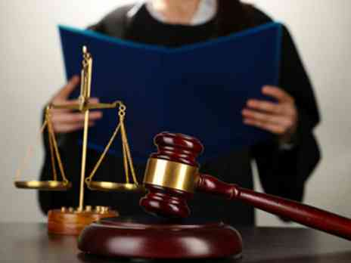
Юриспруденция как общественная наука

Slide 2
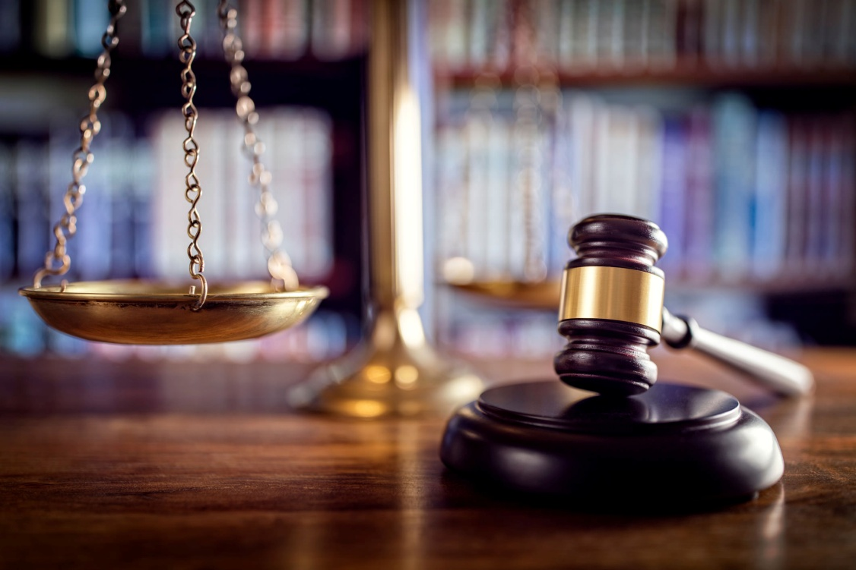
Слово "Юриспруденция" известно всем, но далеко не каждый может внятно объяснить, что это такое. Юриспруденция – для многих непонятная, но важная область общественной жизни.

Slide 3
Юриспруденция – наука о праве
Юриспруденцию также можно представить как совокупность юридических наук, а также практическую деятельность юристов.

Slide 4
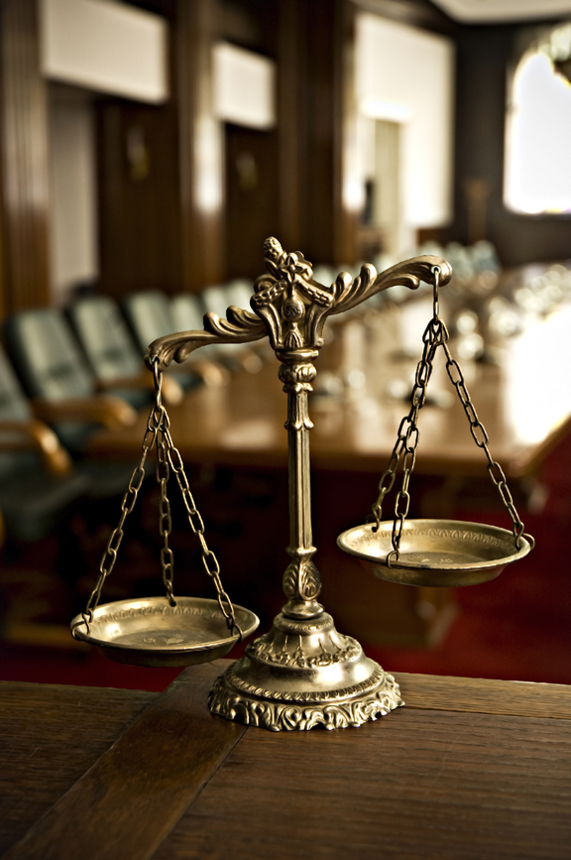
Слово «Юриспруденция» происходит от лат. jus, Jurus –
право: что следует кому-либо по законам, по справедливости); prudenia (prudens) – предвидящий, знающий.
Что буквально означает – наука о праве. Это разновидность социальной деятельности, направленной на регулирование, поддержание и охрану общественных отношений присущими ей специфическими (правовыми) методами и средствами.

Slide 5
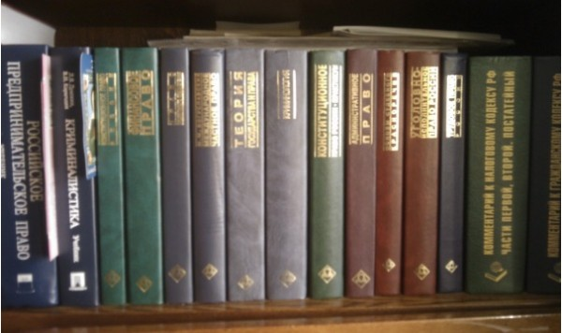
Итак, что же понимать под юриспруденцией?
Прежде всего, право.
Знания о праве.
Социальная деятельность на основе знаний о праве.
Право в юридическом смысле – это система общеобязательных, формально определенных юридических норм, устанавливаемых и обеспечиваемых государством и направленных на урегулирование общественных отношений.

Slide 6
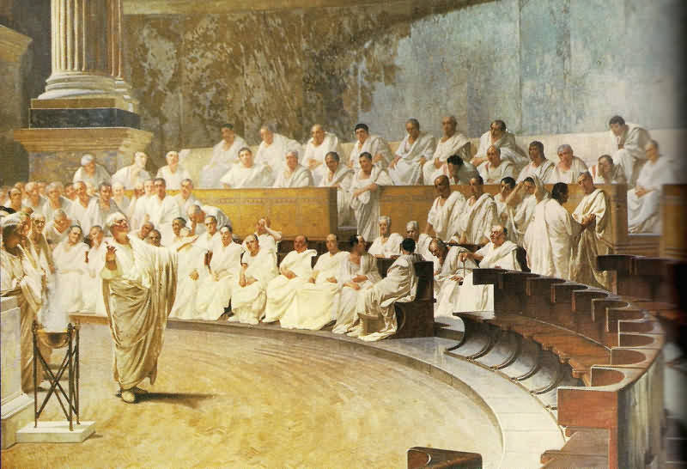
Исторически юриспруденция в виде самостоятельной науки возникает в Древнем Риме в конце IV - начале III вв. до н.э.
Внушительная часть терминов из области юриспруденции появилась еще в античные времена.

Slide 7
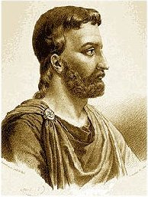
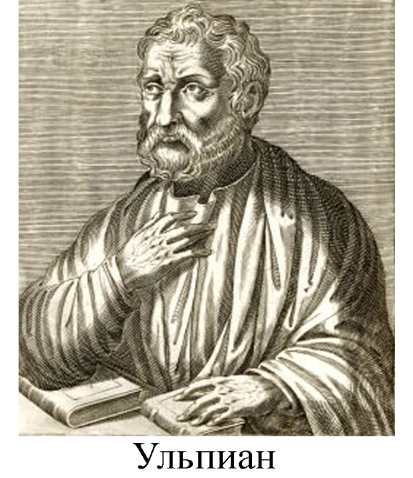
Юрист Цельс (I в. н.э.) определял юриспруденцию в целом как “arc boni et aequi” “искусство добра и справедливости”.
«Познание божественных и человеческих дел, знание правового и неправового” определял юриспруденцию юрист Ульпиан (II-III вв. н.э.).
Ульпиан провел этимологический анализ слова jus (право), в результате которого им было установлено смысловое родство между словом jus (право) и словом justitia (справедливость).

Slide 8
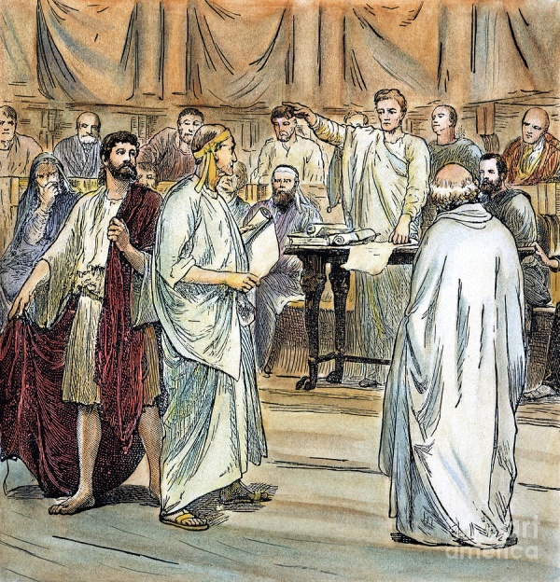
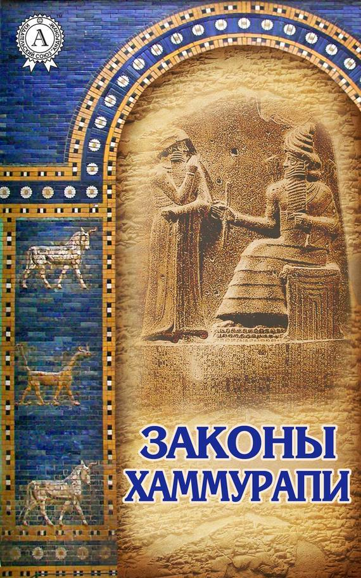
У истоков современной юриспруденции стоят римские юристы эпохи античности.
Точкой отсчета служит III в. до н.э.
В это время юриспруденция перестает быть прерогативой понтификов (одной из коллегий жрецов) и приобретает светский характер. Юриспруденция, потеряв свой закрытый характер, становится сферой открытого обсуждения, без чего нельзя представить развитие науки.
Несмотря на то, что временем и местом зарождения юриспруденции по праву принято считать Древнюю Грецию, первые следы права можно найти ещё в культуре древних египтян (Законы Хаммурапи).

Slide 9
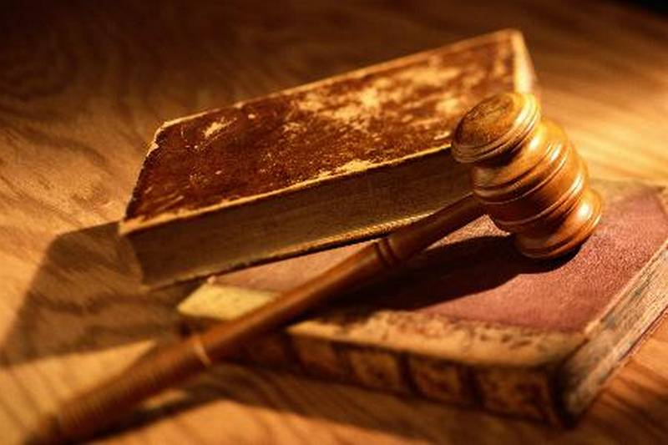
Деятельность мыслителей Древнего Рима имеет поистине большое значение в истории формирования юриспруденции. Научные труды разных времён от первых работ и вплоть до кодификации Юстиниана (VI в. н.э.) сформировали прочную базу для дальнейшего развития правовой науки.

Slide 10
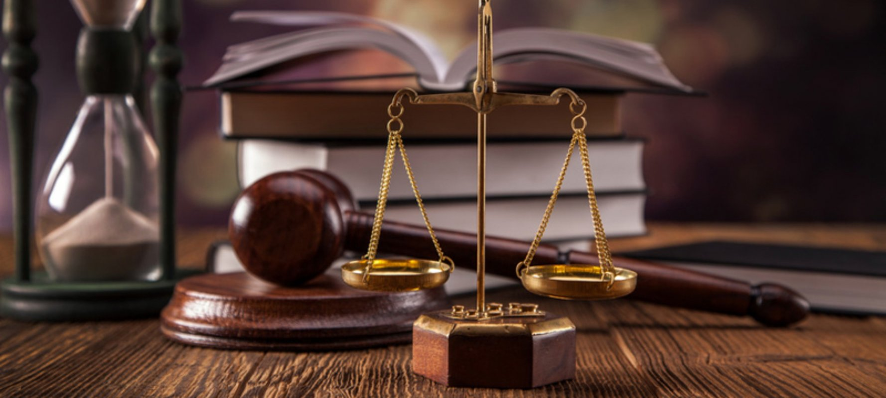
Римская юриспруденция, испытав влияние достижений древнегреческой правовой и политической мысли, в дальнейшем сама стала исходной основой для становления и развития европейской юриспруденции Средневековья и Нового времени. В этом общем русле возникла и юриспруденция в России.

Slide 11
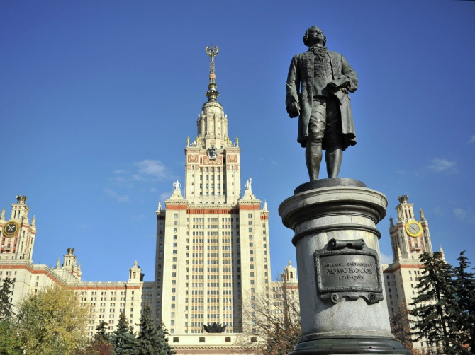
Развитие отечественной юриспруденции тесно связано с учреждением в 1755 г. Московского и в 1819 г. Санкт-Петербургского университетов.
Основы русского правоведения были заложены именно отечественными университетами.

Slide 12
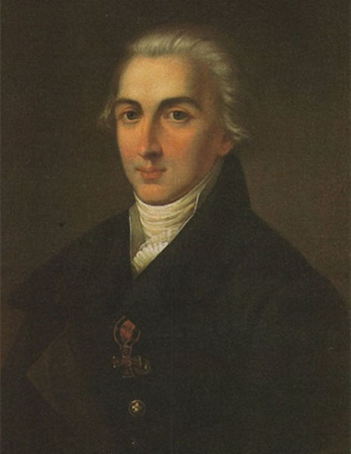
Первоначально преподавание юридической дисциплины в России велось иностранными профессорами, но со временем были подготовлены и отечественные специалисты.
Одним из первых русских профессоров права был С.Е. Десницкий, внесший весомый вклад в развитие российской науки.
Формирование теоретических основ отечественной юриспруденции происходило под влиянием идей С.А. Муромцева, П.И. Новгородцева, Л.И. Петражицкого.

Slide 13
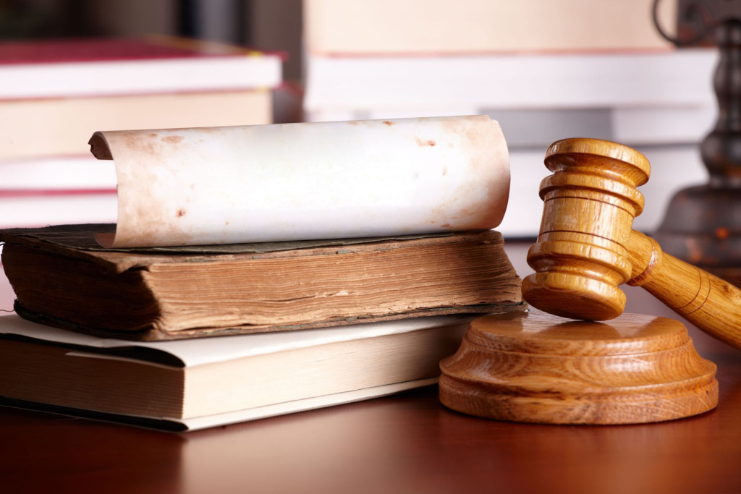
Объектами юридической науки являются право и государство. Предмет - основные сущностные свойства права и государства.
Юриспруденция – это совокупность юридических наук, изучающих право во всех его проявлениях. Юридические науки образуют определенную структуру.

Slide 14
Юриспруденция
Общетеоретические науки (теория и история государства и права, история государства и права, история политических и правовых учений).
Отраслевые науки (конституционное право, административное право, гражданское право, уголовное право, трудовое право, уголовно-процессуальное право, гражданско-процессуальное право, семейное право и др.).
Межотраслевые науки (экологическое право, судоустройство, прокурорский надзор, правоохранительные органы, муниципальное право, хозяйственное право и др.).
Науки международного права (международное публичное право, международное частное право).
Прикладные юридические науки (криминалистика, криминология, юридическая психология, судебная медицина, судебная психиатрия, правовая статистика).
Науки, изучающие зарубежное государство и право (римское право, конституционное право зарубежных стран).

Slide 15
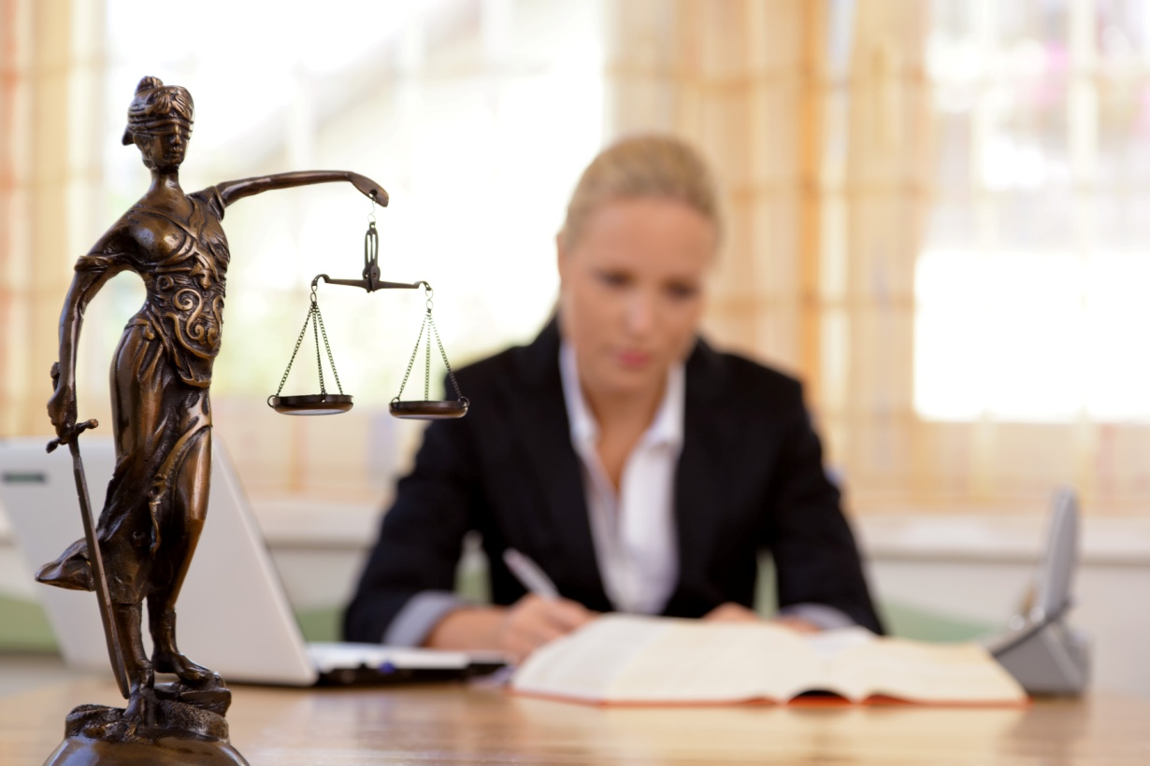
Юридическая наука представляет собой деятельность по выработке юридических знаний. Представители юридической науки занимаются поиском знаний в области государства и права.
Специалисты, готовящиеся к применению этих знаний на практике, называются юристами. Юристы осуществляют свою деятельность на основе приобретенных знаний о праве.

Slide 16
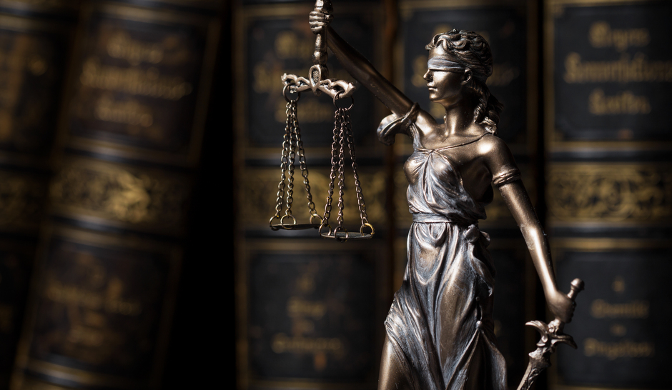
Предметом этой деятельности является поведение людей. Именно на поведение людей нацелена вся юридическая деятельность.
Основной социальной целью юридической деятельности является: повсеместное установление режима законности и обеспечение устойчивого правопорядка.

Slide 17
Для достижения этой цели юристы решают достаточно большое количество задач. При этом приоритетной среди них является защита законных прав и интересов личности. Только при условии успешного выполнения этой задачи можно говорить о государстве, как о правовом.

Slide 18
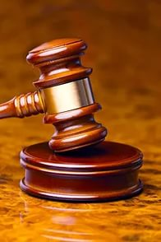
Юридическую деятельность, с учетом ее содержания, можно разделить на различные виды:
судебная,
прокурорская
следственная
нотариальная
правотворческая
научно-педагогическая
правоохранительная
правоприменительная
и другие

Slide 19
Юрист – это общее обозначение для множества более специфических квалификаций:
прокурор
адвокат
судья
нотариус
следователь
инспектор и др.
Это работники органов:
юстиции, прокуратуры
представители судебной системы
следователи, сотрудники полиции
учреждений исполнения наказаний и судебных приставов адвокаты, нотариусы
юристы государственных органов власти и коммерческих организаций.

Slide 20
В России юридическая наука развивается в научных учреждениях (Институт государства и права РАН, Институт законодательства и сравнительного правоведения при Правительстве РФ, Научно-исследовательский институт проблем укрепления законности и правопорядка при Генеральной прокуратуре РФ, НИИ МВД и др.) и учебных заведениях (юридических академиях, институтах, юридических факультетах университетов).

Slide 21
Юридические знания:
дополнительное образование
среднее профессиональное
высшее профессиональное
Юридическое образование в России можно получить, обучаясь на юридических факультетах ВУЗов, в юридических институтах и в колледжах.

Slide 22
Юриспруденцию в полном объеме изучают в высших учебных заведениях на факультетах права.
Наиболее престижное юридическое образование:
МГУ, МГИМО,МГЮА, ЛГУ, РУДН, РГГУ

Slide 23
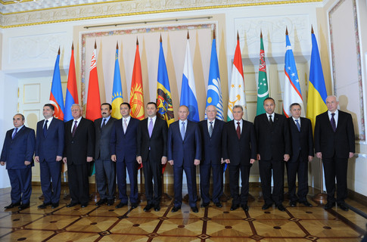
Главами многих государств были юристы.
К примеру: Махатма Ганди, Фидель Кастро, из 44 американских президентов 28 были юристами по образованию.
Сенат США на сегодня — это 2/3 юристов. Из юриста может получиться политик, а вот из политика юрист нет.

Slide 24
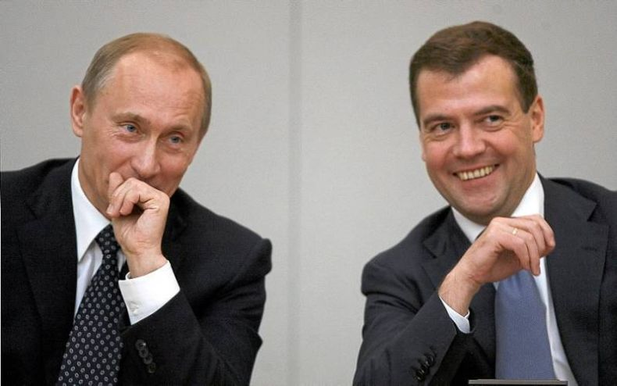
Руководители Российского государства – юристы:
В.И.Ленин, М.С. Горбачев, Д.А. Медведев, В.В.Путин – по образованию юристы.

Slide 25
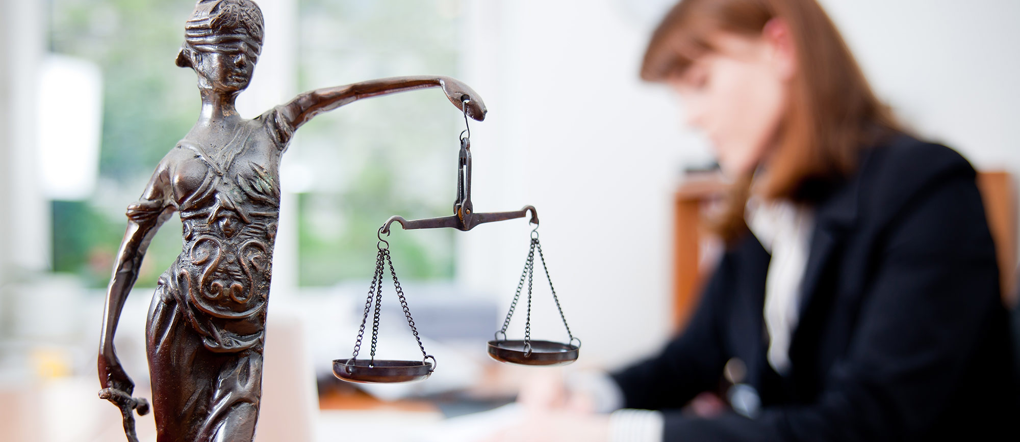
Наряду с медицинскими работниками и священнослужителями, словарный запас юриста равен 15 000 слов, в то время как работник в сельскохозяйственной сфере владеет запасом в 1500 слов.

Slide 26
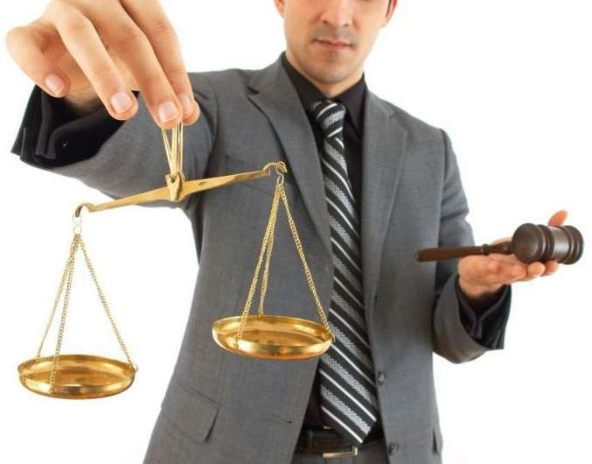
Еще одна любопытная статистика: если вы заглянете в объявления бюро трудоустройства, то обнаружите, что 75% вакансий касаются правовой сферы. Самые востребованные работники – это юристы для банка, налоговых органов, нотариусы и юристы по защите авторских прав.

Slide 27
Каждый год в России выпускается 150 000 юристов. Готовят служителей юриспруденции 1165 учебных заведений.

Slide 28
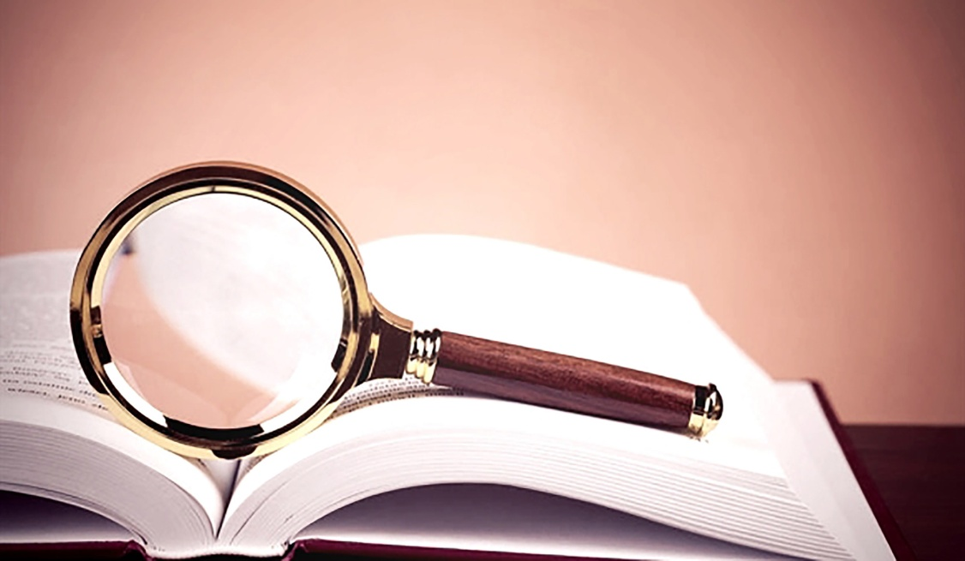
Итак, что же понимать под юриспруденцией?
Прежде всего, право. Знания о праве. Социальная деятельность на основе знаний о праве.
Юриспруденция - это наука о праве и государстве. Она представляет собой совокупность общественных знаний о праве.

Slide 29
Благодарю за внимание!

